Slide 1
স্বাগত

Slide 2
শিক্ষক পরিচিতি
আবু ইউছুপ মোঃ আমজাদ হোসেন
সহঃ প্রধানশিক্ষক
শার্শা সরকারি পাইলট মাধ্যমিক বিদ্যালয়
শার্শা , যশোর।
পাঠ পরিচিতি
শ্রেণিঃ- ১০ম শ্রেণি
বাংলা ২য় পত্র

Slide 3
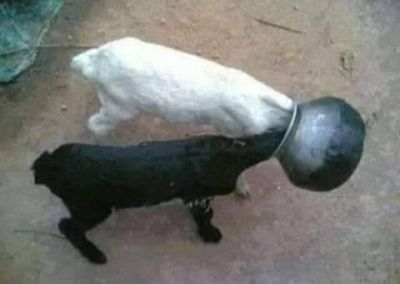
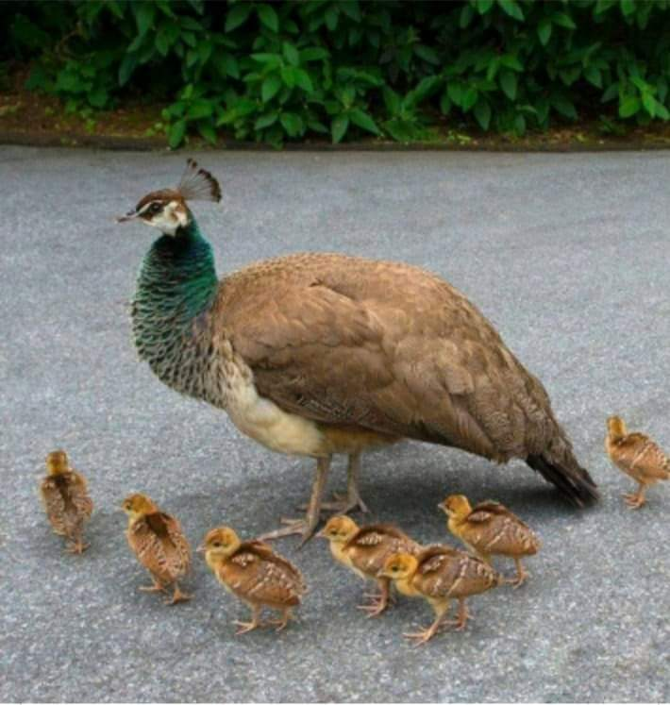
দুইটি ছাগল
অনেকগুলি ময়ুর
টি , টা, গুলা, গুলি ইত্যাদি ‘অব্যয়’ সূচক শব্দ।

Slide 4
পদাশ্রিত অব্যয় বা পদাশ্রিত নির্দেশকঃ-
কয়েকটি অব্যয় বা প্রত্যয় কোন না কোন পদের আশ্রয়ে বা পরে সংযুক্ত
হয়ে নির্দিষ্টতা জ্ঞাপন করে , এগুলোকে পদাশ্রিত অব্যয় বা পদাশ্রিত নির্দেশক
বলে। যেমন-- একটি গরু । দুধ টুকু খেয়ে নাও ।
বাংলায় নির্দিষ্টতা জ্ঞাপক প্রত্যয়, ইংরেজিতে Definite Article –
‘The’ এর স্থানীয়।
যেমন- The Man - লোকটি। The Cow -- গরুটি ।

Slide 5
প্রকারভেদঃ--
বচনভেদে পদাশ্রিত অব্যয় বা পদাশ্রিত নির্দেশকের বিভিন্নতা প্রযুক্ত হয়
যথাঃ- ক) একবচন ভেদে, খ) বহুবচন ভেদে ।
ক) একবচনেঃ-- টা , টি , খানা , খানি , গাছা , গাছি , ইত্যাদি নির্দেশক
ব্যবহ্রত হয়। যেমন– টাকাটা, বাড়িটা , কাপড় খানা , বইখানি ,
লাঠিগাছা , চুড়িগাছি , ইত্যাদি ।
খ) বহুবচনেঃ– গুলি , গুলা , গুলো , গুলিন ,ইত্যাদি নির্দেশক ব্যবহ্রত হয় ।
যেমন –মানুষগুলি , লোকগুলো , আমগুলো , পটলগুলিন ইত্যাদি ।

Slide 6
পদাশ্রিত নির্দেশকের ব্যবহার
১; ক) ‘এক’ শব্দের সঙ্গে টা , টি যুক্ত হলে অনির্দিষ্টতা বোঝায়।
যেমন– একটি দেশ, সে যেমনই হোক দেখতে ।
কিন্তু অন্য সংখ্যাবাচক শব্দের সাথে টা , টি যুক্ত হলে নির্দিষ্টতা বোঝায় ।
যেমন--- তিনটি টাকা । দশটি বছর ।
খ) নিরর্থকভাবেও নির্দেশক টা , টি –র ব্যবহার লক্ষ্যনীয়।
যেমন– সারাটি সকাল তোমার আশায় বসে আছি ।
ন্যাকামিটা এখন রাখ।

Slide 7
গ) নির্দেশক সর্বনামের পরে টা, টি যুক্ত হলে তা সুনির্দিষ্ট হয়ে যায় ।
যেমনঃ- ওটি যেন কার তৈরি বাড়ি ? এটা নয় ওটা আন ।
সেইটেই ছিল আমার প্রিয় কলম ।
২; ‘গোটা’ বচনবাচক শব্দটির আগে বসে এবং খানা , খানি পরে বসে ।
এগুলো নির্দেশক ও অনির্দেশক দুই অর্থেই প্রযোজ্য ।
‘গোটা’ শব্দ আগে বসে এবং সংশ্লিষ্ট পদটি নির্দিষ্টতা না বুঝিয়ে অনির্দিষ্টতা
বোঝায়। যেমন– গোটা দেশ ছারখার হয়ে গেছে। গোটা দুই কমলা আছে
(অনির্দিষ্টতা)। দুখানা কম্বল চেয়ে ছিলাম (নির্দিষ্টতা) ।
গোটা সাতেক আম এনো। একখানা বই কিনে দিও ( অনির্দিষ্টতা ) ।

Slide 8
কিছু কবিতায় বিশেষ অর্থে ‘খানি’ নির্দিষ্টার্থে ব্যবহ্রত হয়।
যথাঃ- ‘আমি অভাগা এনেছি বহিয়া নয়ন জলে ব্যর্থ সাধনখানি’
৩; টাক , টুক , টুকু , টো , ইত্যাদি পদাশ্রিত নির্দেশক নির্দিষ্টতা ও অনির্দিষ্টতা
উভয় অর্থে ব্যবহ্রত হয়। যেমন– পোয়াটাক দুধ দাও (অনির্দিষ্টতা )।
সবটুকু ঔষধই খেয়ে ফেলো ( নির্দিষ্টতা ) ।
৪; বিশেষ অর্থে , নির্দিষ্টতা জ্ঞাপনে কয়েকটি শব্দ– তা , পাটি ,ইত্যাদি।
তাঃ---- দশ তা কাগজ দাও ।
পাটি ---- আমার এক পাটি জুতা ছিড়ে গেছে।

Slide 9
বাড়ির কাজ
১। পদাশ্রিত নির্দেশক কাকে বলে ?
২। পদাশ্রিত নির্দেশকের ৩টি ব্যবহারের নিয়ম লেখ ?

Slide 10
ধন্যবাদ

